Slide 1
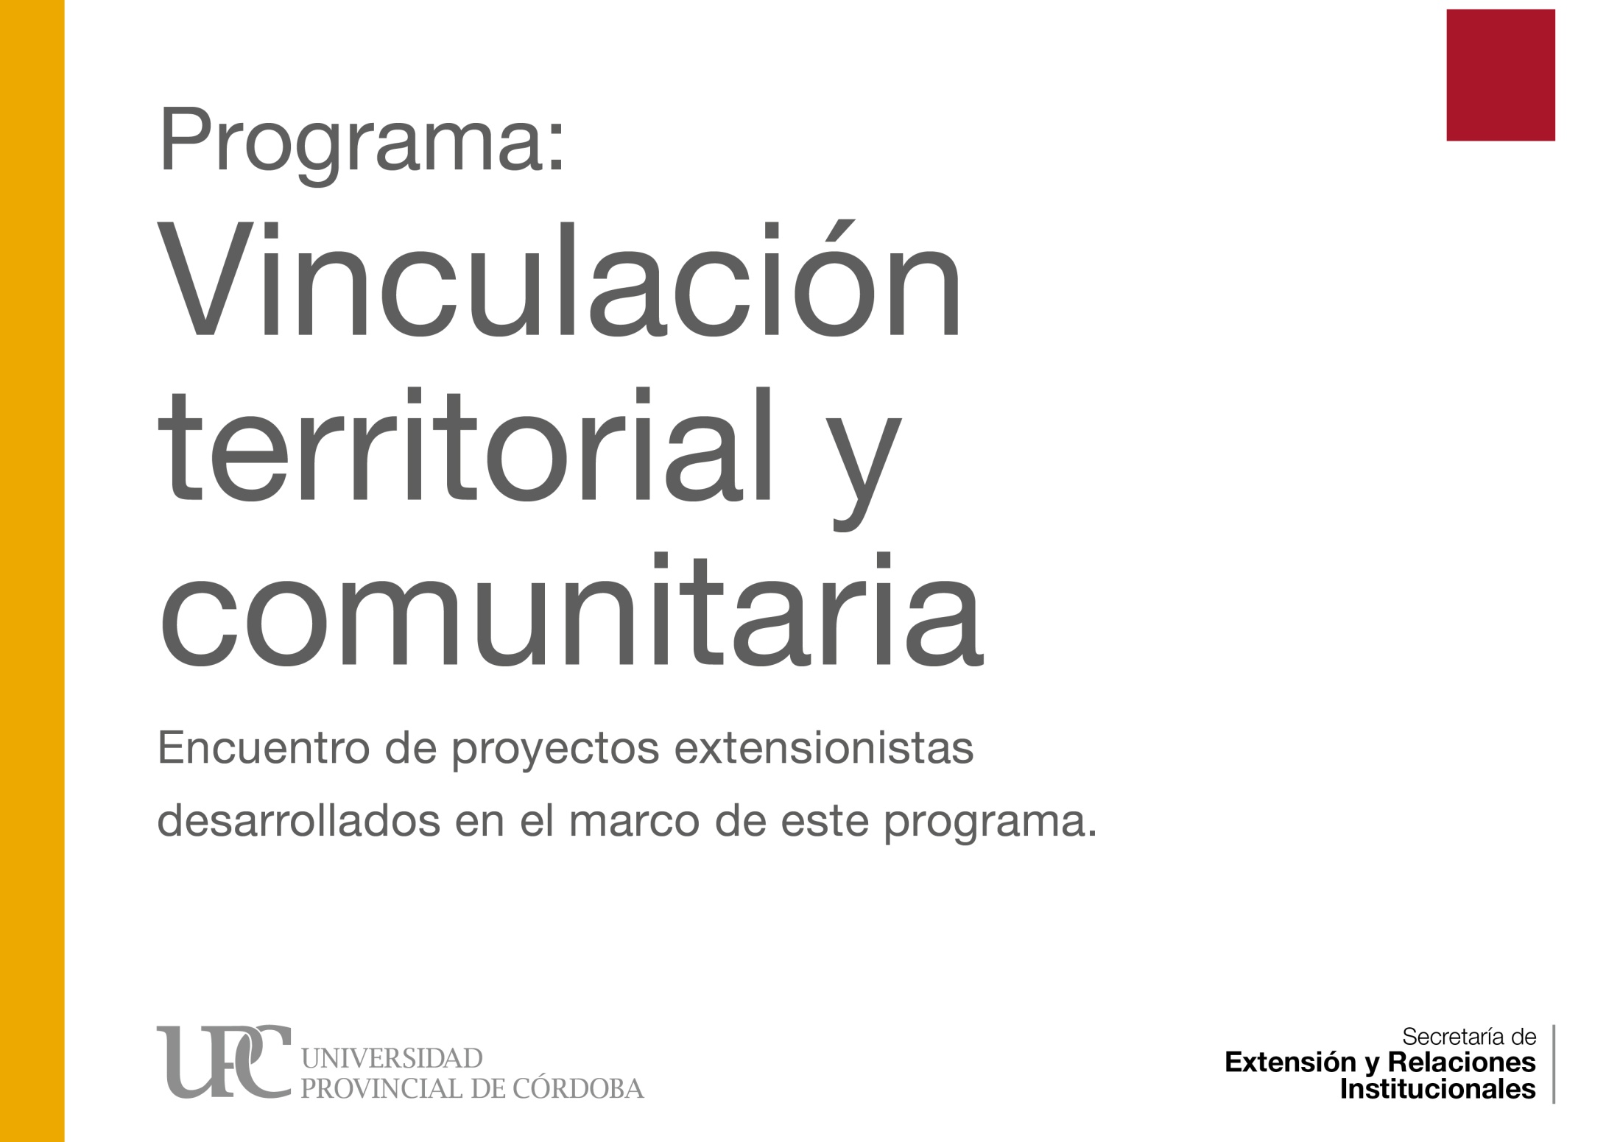

Slide 2
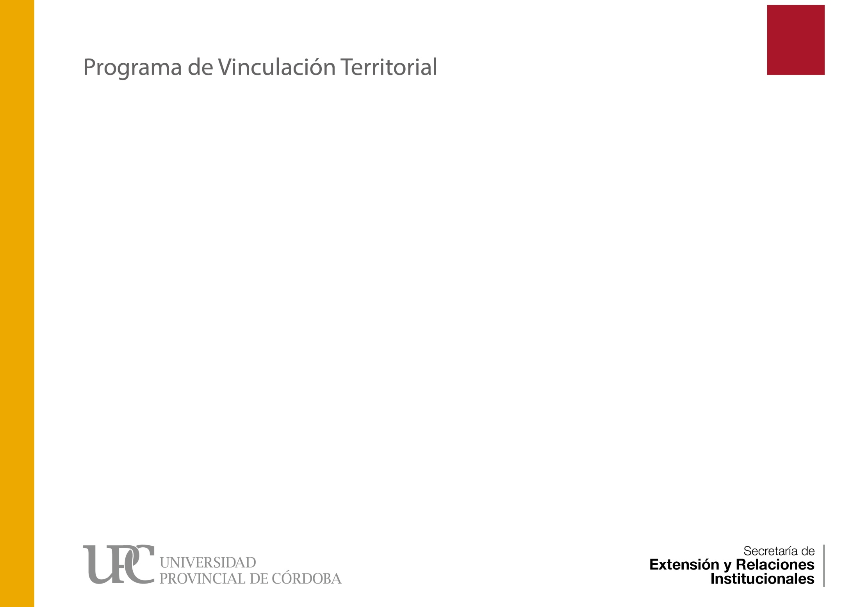
Proyecto: MOLINO DE PAPEL ARTESANAL EN LA UPC
Mariana Accornero
Héctor Rodríguez
Institución Co-Partícipe:
Cabaña de Papel: Maestros papeleros de Rio Ceballos.
Destinatarios de este proyecto:
Alumnos y egresados de todas las carreras de Arte y Diseño de la Facultad de Arte y Diseño de la UPC, Alumnos de otras instituciones de arte de la provincia. Artistas y artesanos interesados en la producción de papel artesanal.

Slide 3
Objetivos del proyecto:
Promover la responsabilidad social y sustentable mediante el trabajo colaborativo entre docentes, egresados y estudiantes de la universidad en producción de papel artesanal como insumo para la producción en arte y diseño.
Realizar papeles aptos para diferentes usos: grabado, impresión, fotografía, encuadernación, packagin, escultura, accesorios, escenografía, etc.
Generar líneas de investigación sobre papel y las posibilidades de fabricación artesanal y sustentable.
Generar un taller permanente de producción de papel para la UPC que se autofinancie con la venta de los excedentes de producción.
Resultados Esperados:
Incorporación de nuevas tecnologías sustentables, que reduzcan el impacto ambiental, en la producción de papeles artesanales, para mejorar la calidad de producciones como: tapas de libros, encuadernaciones, diseño editorial, grabado, pintura, escultura, accesorios de indumentaria, elementos escenográficos, etc.
La creación de un molino permanente de papel artesanal autosustentable en UPC.

Slide 4
Fundamentación
En éste acto de evidenciar realidades locales y contextos territoriales a partir del quehacer artesanal, podemos pensar la innovación social y cultural sustentable, trabajando equitativa y respetuosamente, en coparticipación colectiva y colaborativa con las comunidades educativas en arte y diseño; mejorando productos, técnicas, y procedimientos a partir de la fabricación propia de papel artesanal, produciendo en ese proceso de diseño innovador una retroalimentación de saberes en la generación del objeto pudiendo trascender a otros territorios. Disminuir el impacto ambiental de usos de papeles industriales y a la vez el impacto económico que tienen los estudiantes de arte y diseño a la hora de adquirir papeles apropiados para sus producciones.
La autoproducción de papeles nobles, sin contaminantes, reciclando y recuperando los deshechos orgánicos, sería una experiencia de gran impacto para la sociedad toda. Posicionaría a la UPC como la primera institución académica con Molino de Papel propio.
Uno de los aspectos principales de este espacio es la experimentación en el oficio milenario de hacer papel; el tratamiento ecológico de las fibras seleccionadas y sus procesos para llegar al producto final, poder desarrollar la técnica impactando lo menos posible en nuestro medio ambiente, reforzar la cosmovisión de hombre-tierra-planta encontrando en la naturaleza el mandato de “qué y cómo hacer”, y así armonizar en el espíritu de cada alumno la necesidad de cuidar y lograr un equilibrio en el uso de los recursos que la naturaleza nos provee.

Slide 5
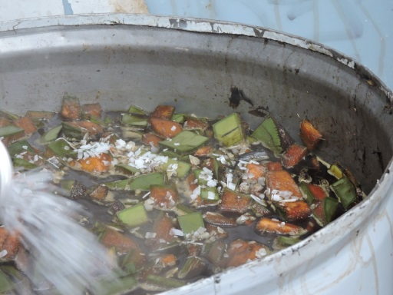
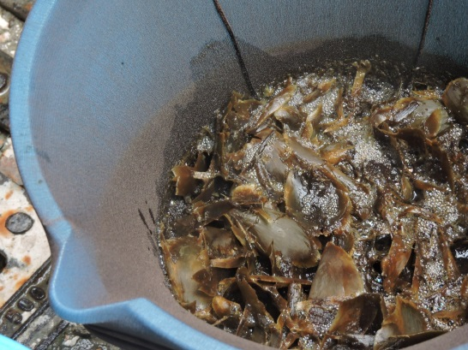
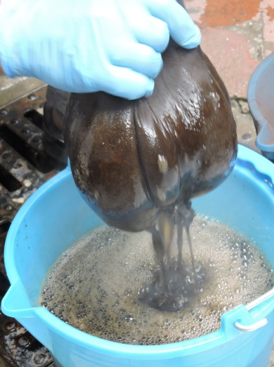
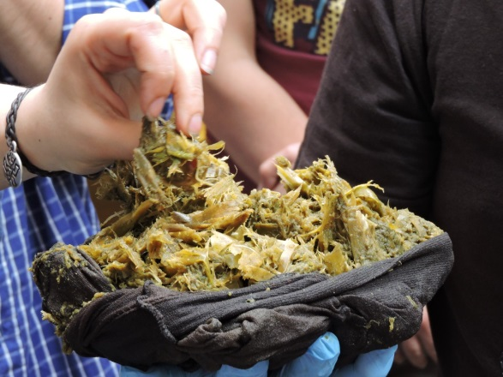
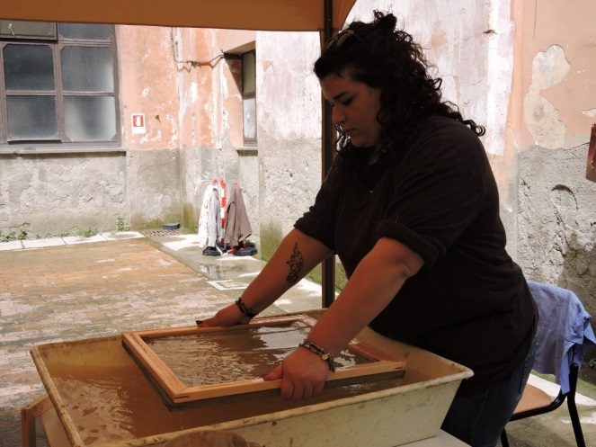
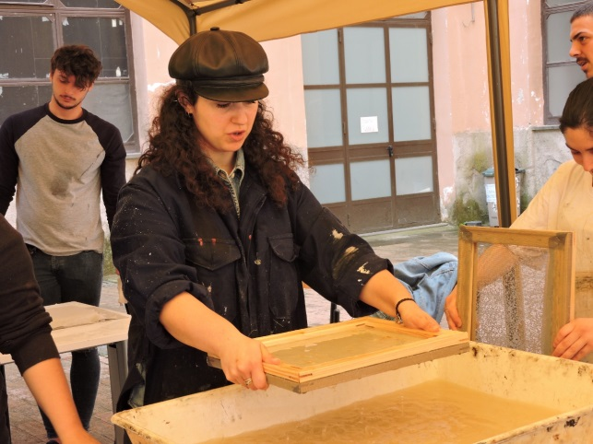
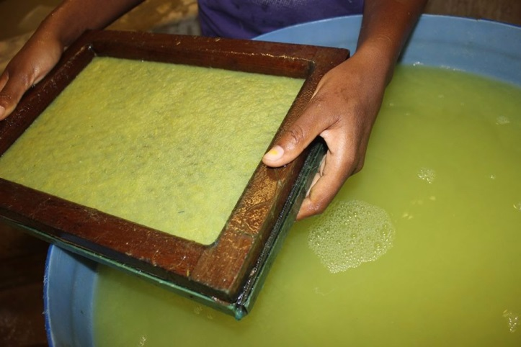
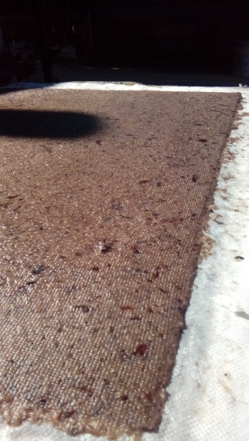
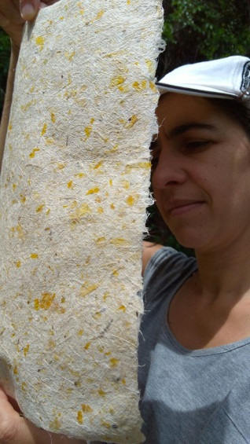
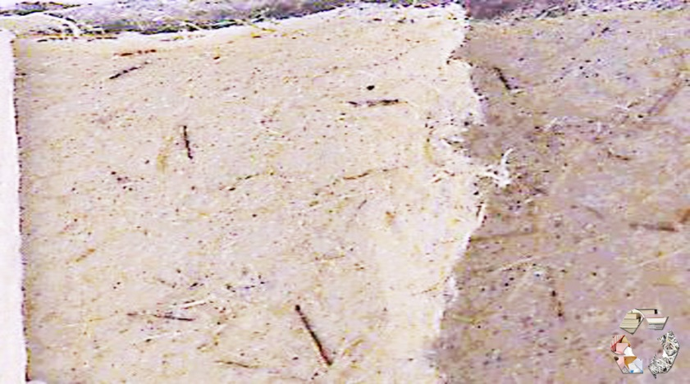
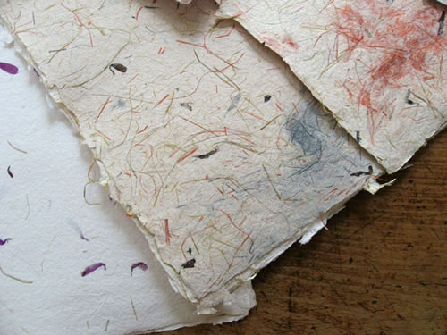
Proceso de producción

Slide 6
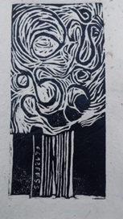
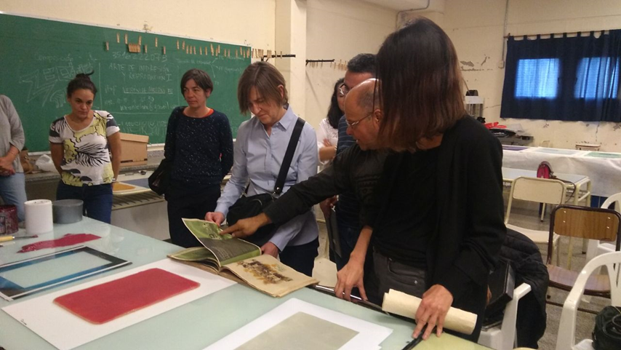
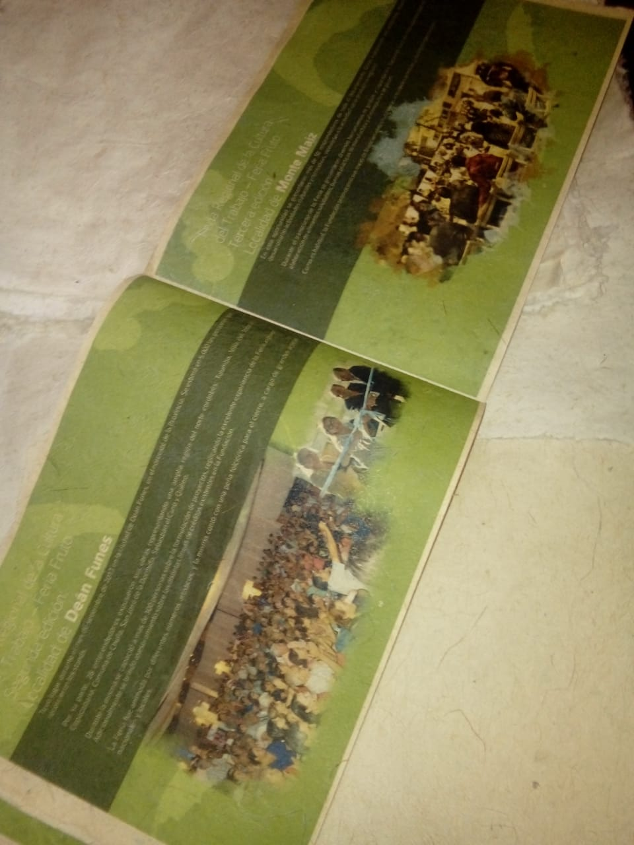
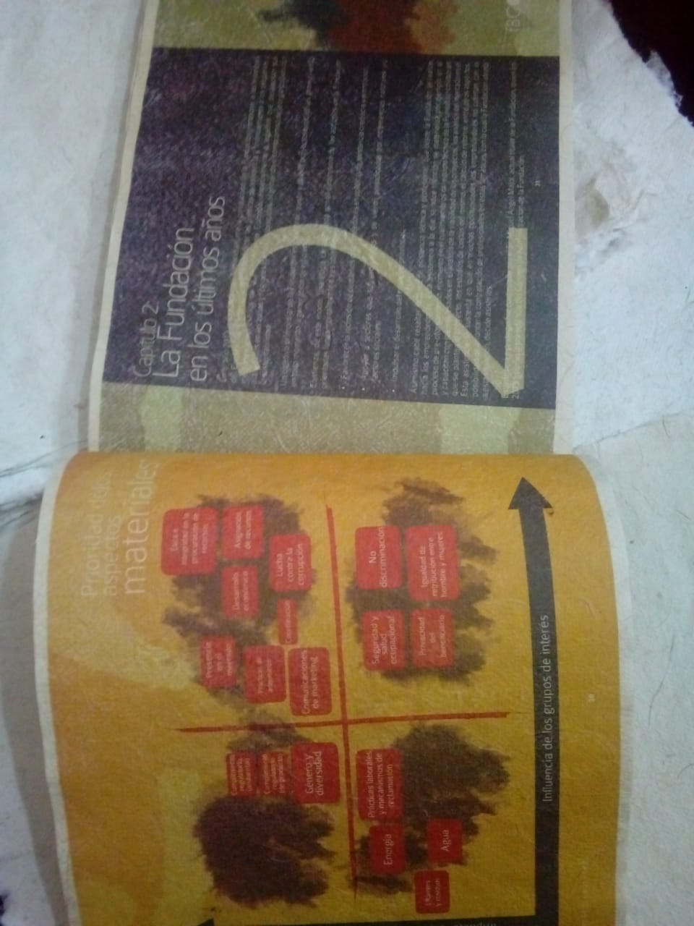
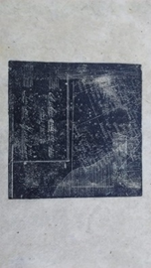
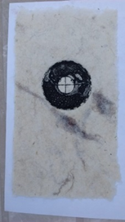
Pruebas de Grabado e impresión sobre papel artesanal

